Slide 1
Bydlení na venkově
Rozvoj venkova 2020

Slide 2
Bydlení na venkově (2001)
rodinných domů (vč. zemědělských usedlostí) bylo v ČR celkem 88 % - venkov 95,8 % (v nejmenších obcích 97,3 % a s velikostí sídla poměr klesá)
neobydlené domy a byty v ČR 12,3 %, venkov 22 %, přičemž v nejmenších obcích je to 32,8 % a s rostoucí velikostí obce klesá podíl neobydlených bytů, což souvisí i s tím, že neobydlený bytový fond představuje také byty (domy) používané jako rekreační objekty.

Slide 3
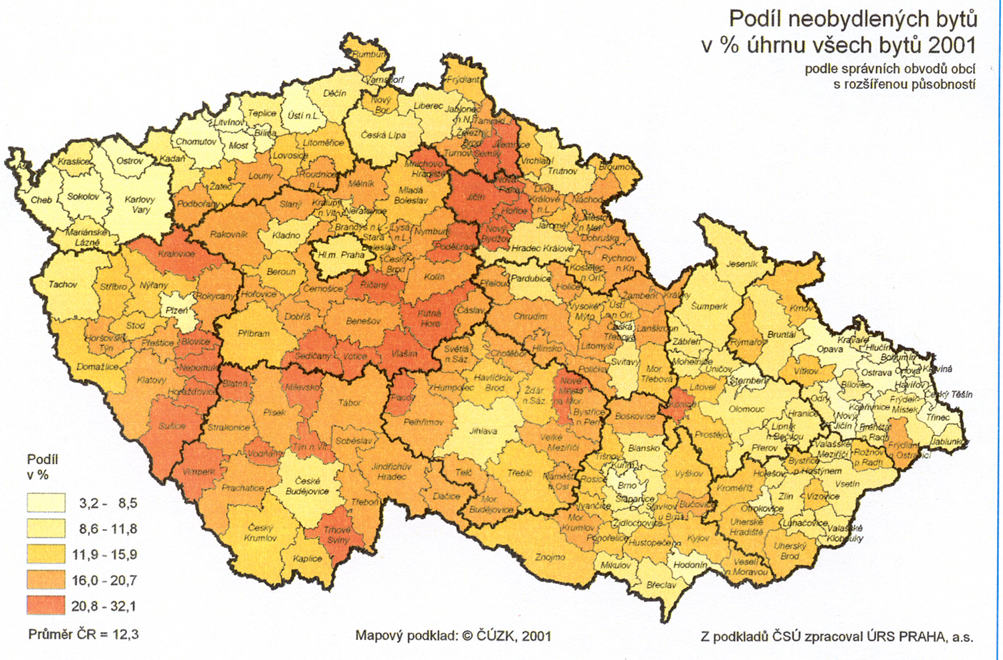

Slide 4
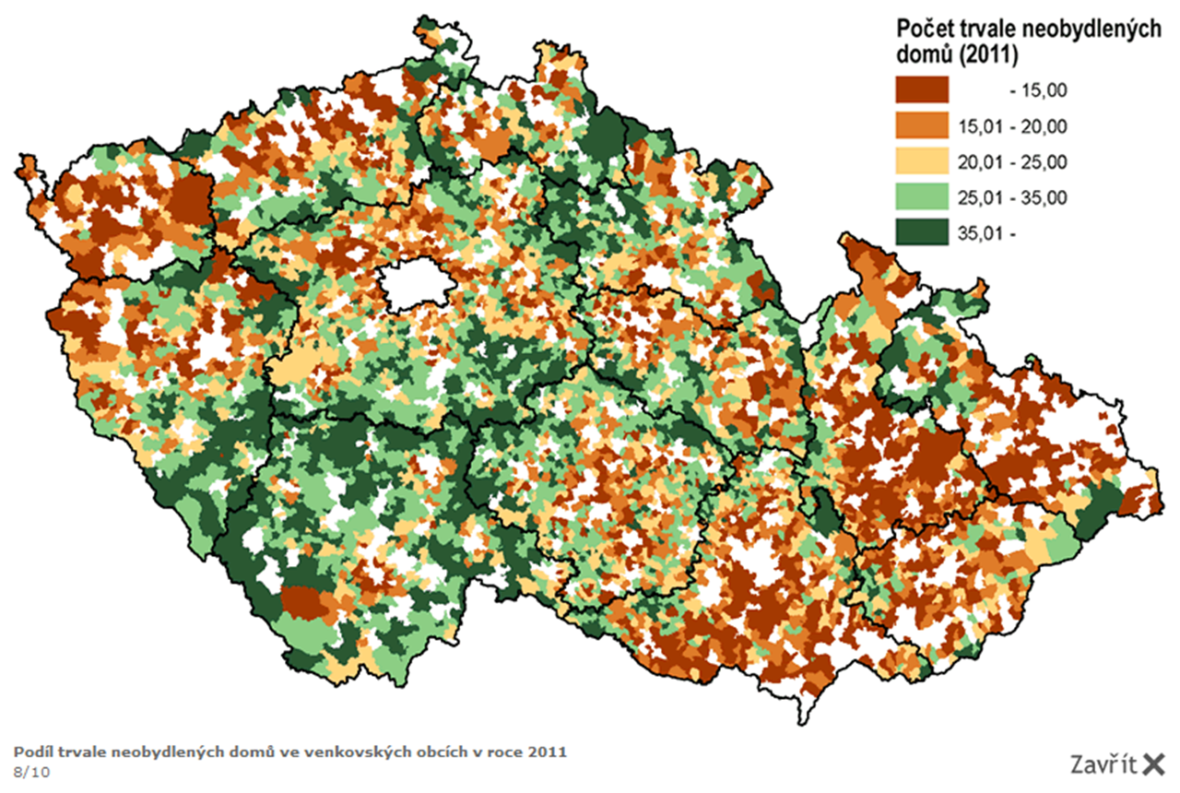

Slide 5
Kromě suburbánních oblastí jsou z výsledků sčítání znatelné i jiné územně specifické oblasti, které přetrvávají již několik desetiletí.
Postupně se však tyto rozdílnosti stírají. V případě obcí při vnitřních hranicích administrativních celků, v tzv. vnitřních perifériích, se spíše prohlubují.
Tyto oblasti v současnosti slouží často k rekreačním účelům, o čemž svědčí i velmi vysoký podíl neobydlených domů.

Slide 6
Výstavba nových bytových kapacit na venkově
počet bytů na 1 000 obyvatel je v rámci celé ČR 374 na venkově je to 344 a podle údajů ze sčítání z roku 1991 se vybavenost byty zvýšila,
k intenzivní výstavbě bytů dochází především v zázemí velkých měst (Praha – Benešov, Dobříš; Brno – Kuřim, Šlapanice; Ostrava – Frýdlant nad Ostravicí),
nejvíce bylo dokončeno bytů v obcích s 2 000 až 4 999 obyvateli (3,04 bytu na 1 000 obyvatel), na venkově je to 2,61 bytu na 1 000 ob. a s růstem velikosti obce roste i počet dokončených bytů.

Slide 7
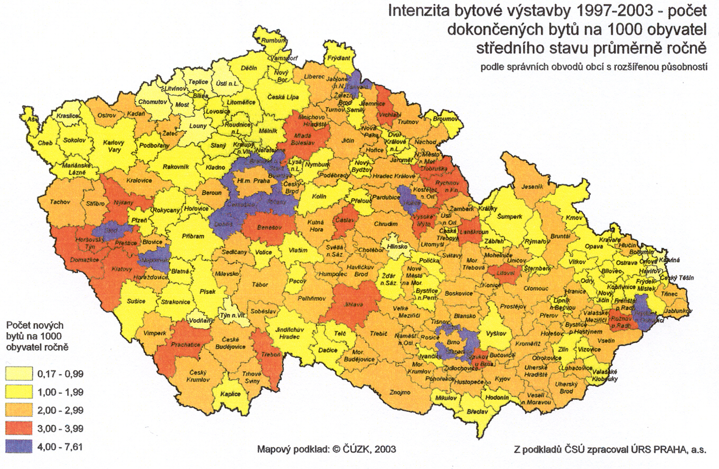

Slide 8
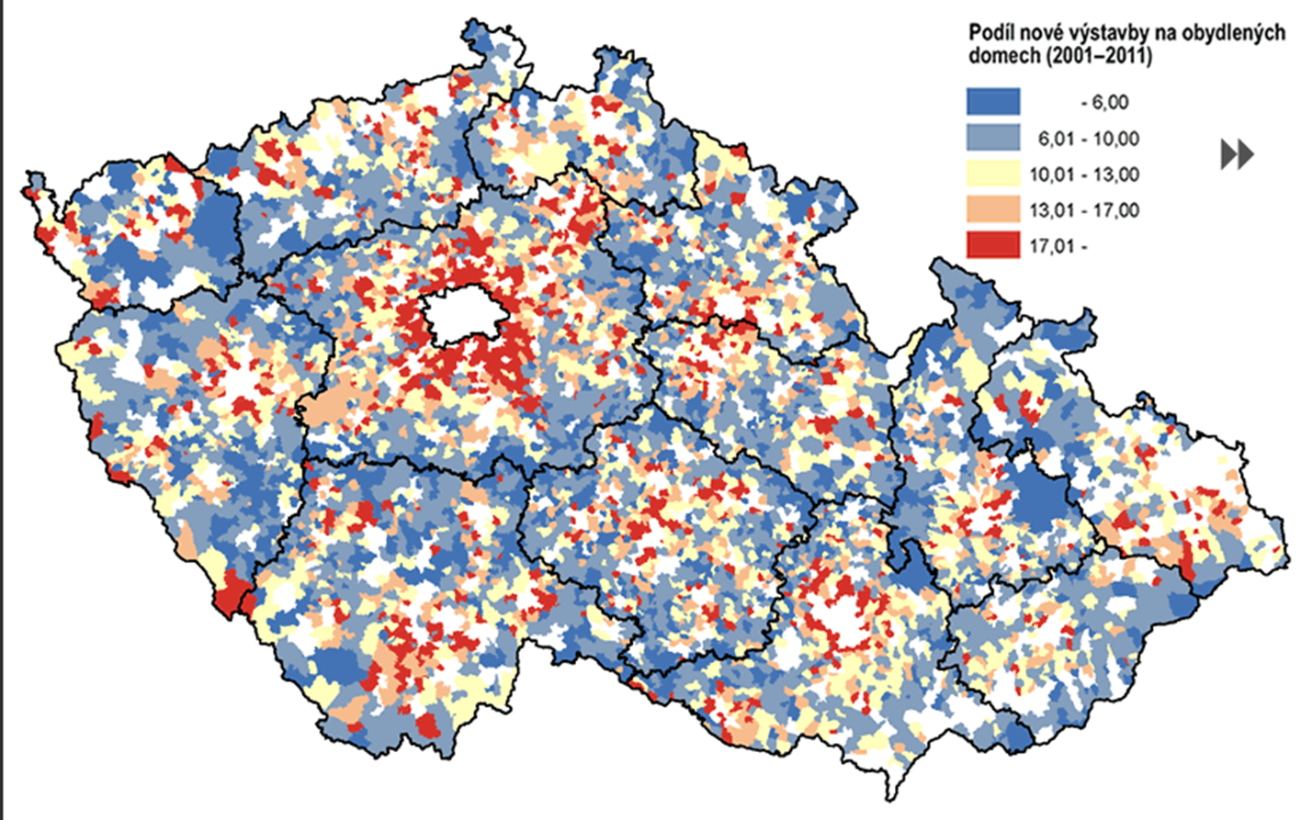

Slide 9
Podíl rodáků ve venkovských obcích
nejnižší v rychle rostoucích obcích,
nejnižší také v pohraničí (důsledek vysídlování).
Pohraniční dosídlené oblasti mají mladší věkovou strukturu obyvatelstva, nižší podíl rodáků, nižší vzdělanost obyvatelstva, vyšší míru nezaměstnanosti a nižší podíl věřících obyvatel.
Moravské oblasti mají vyšší stabilitu obyvatelstva s vazbou na své bydliště, nižší počet neobydlených domů, vyšší počet věřících, vyšší plodnost žen, vícečlenné domácnosti a nižší podíl rozvedených

Slide 10
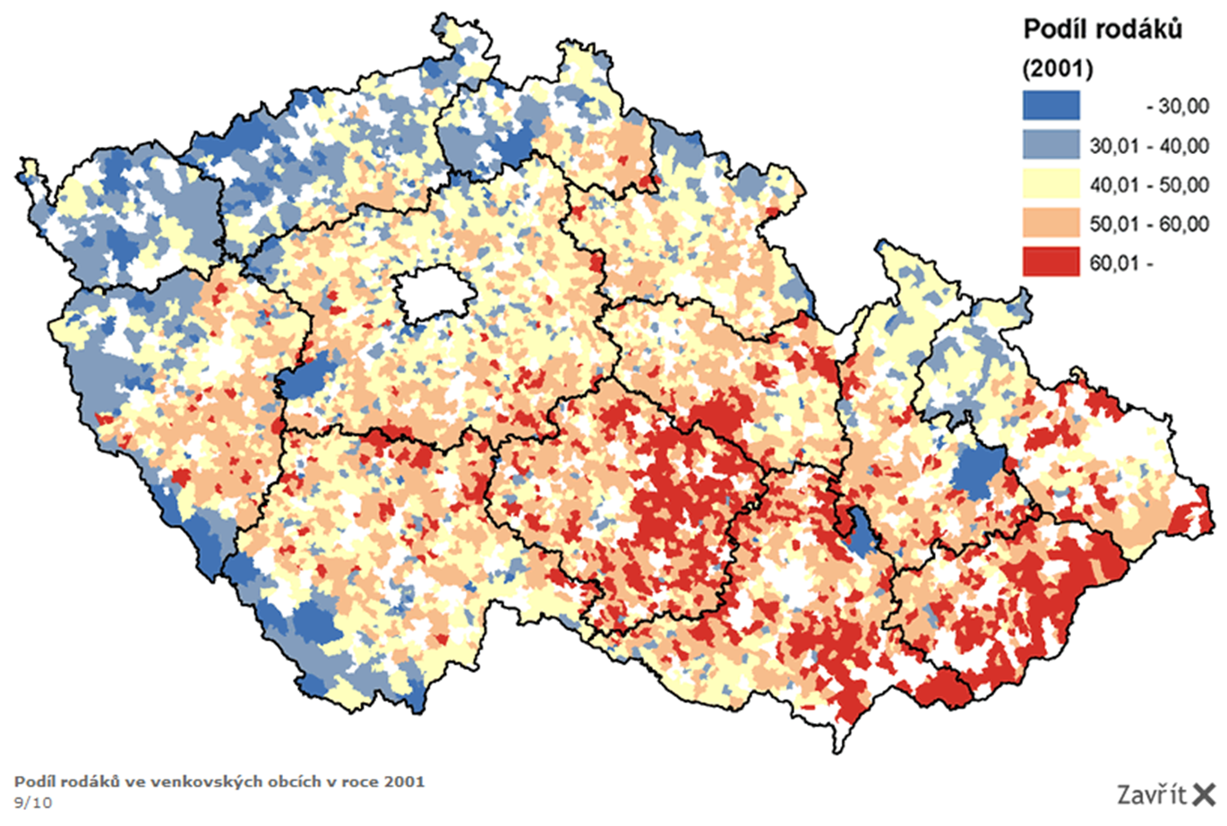

Slide 11
